Slide 1

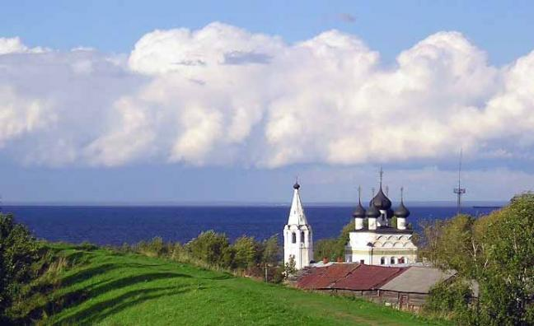
Отчет
о работе Представительного Собрания Белозерского муниципального района
2020 год

Slide 2
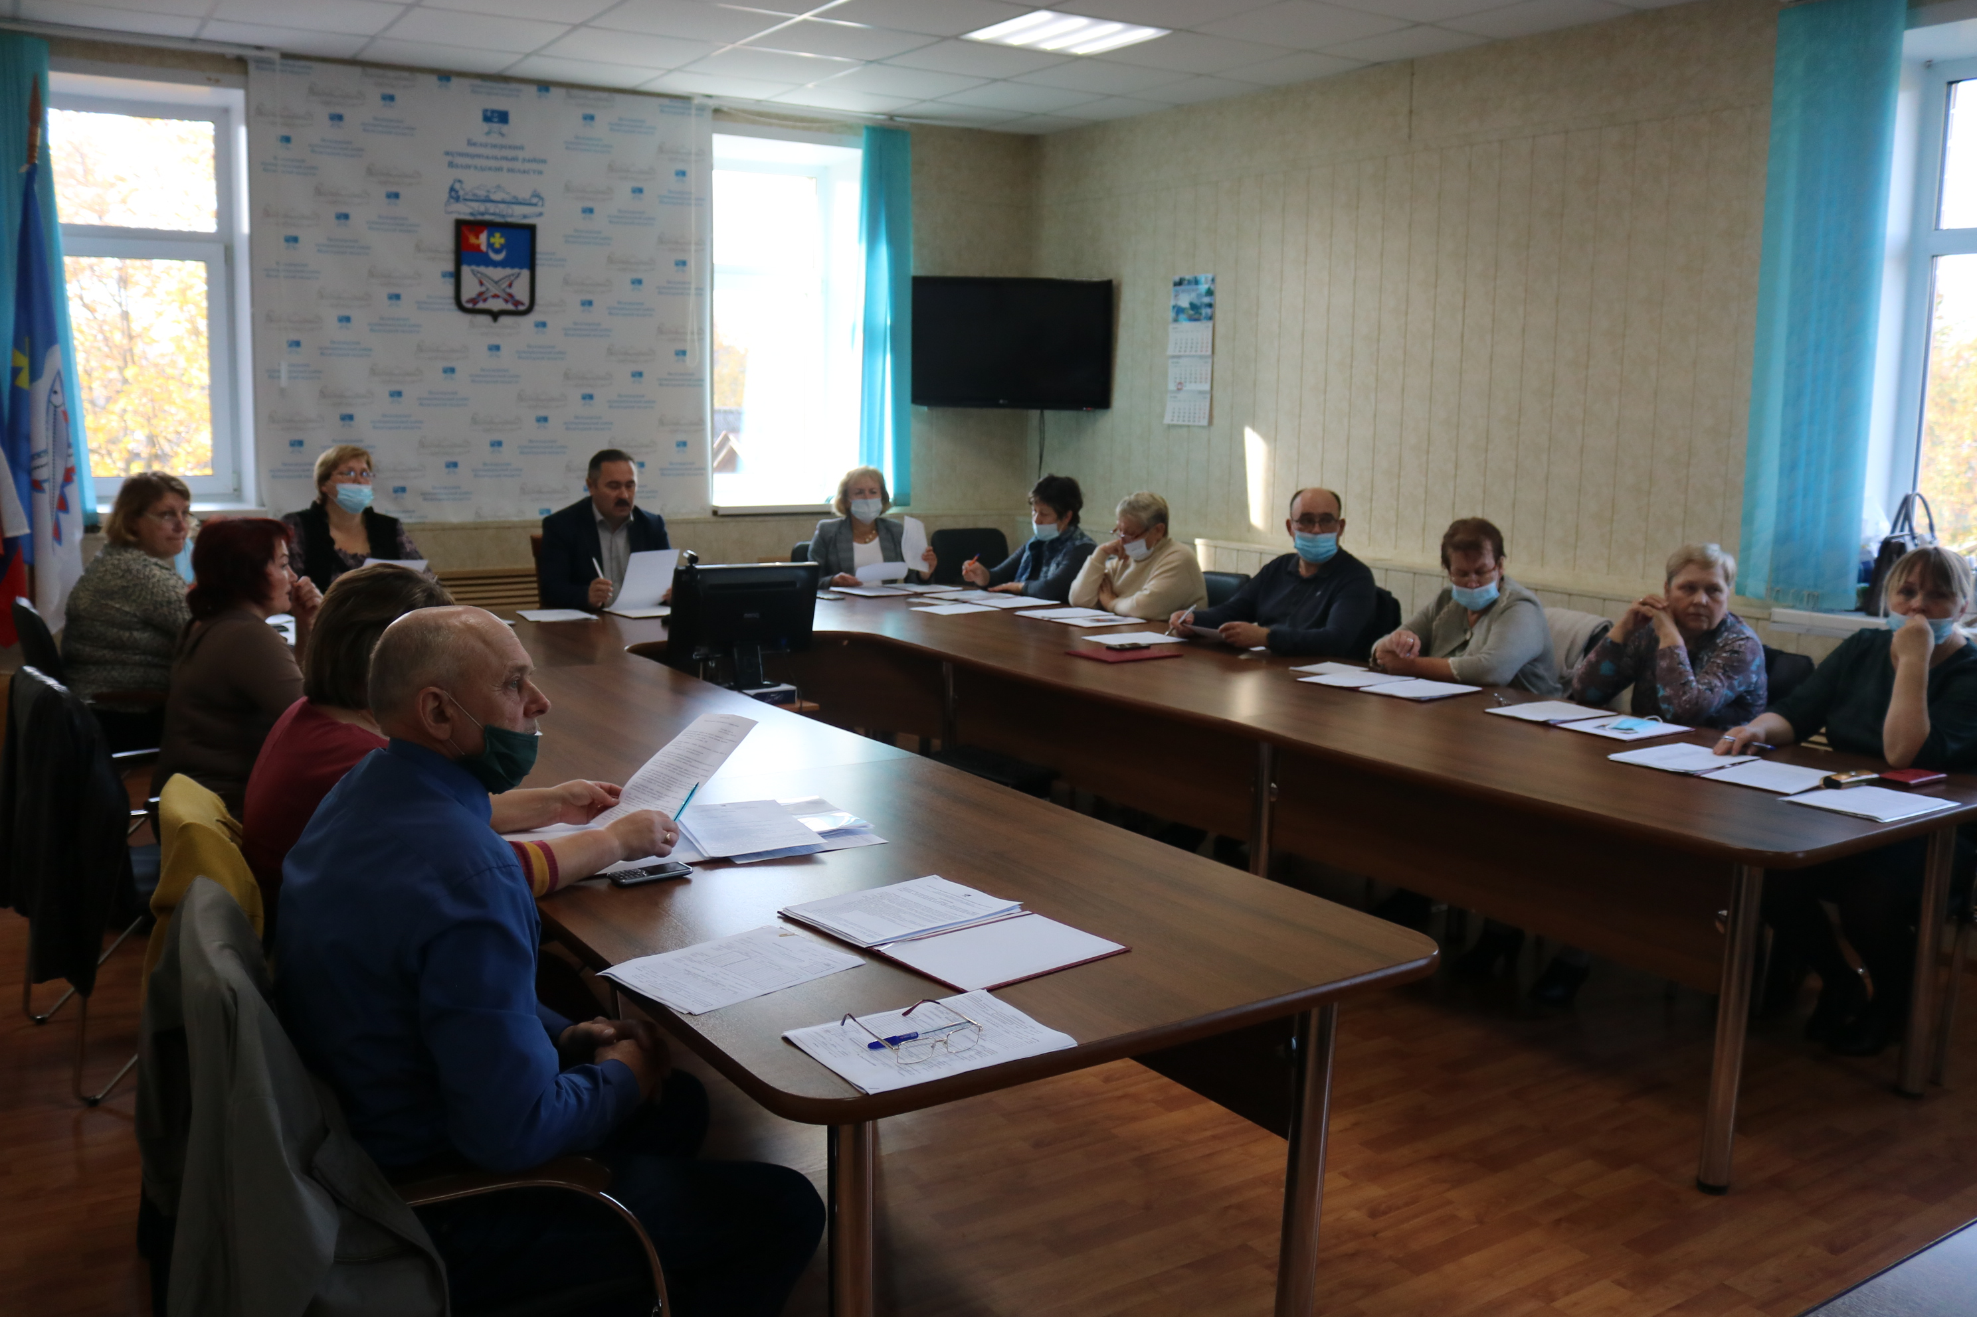
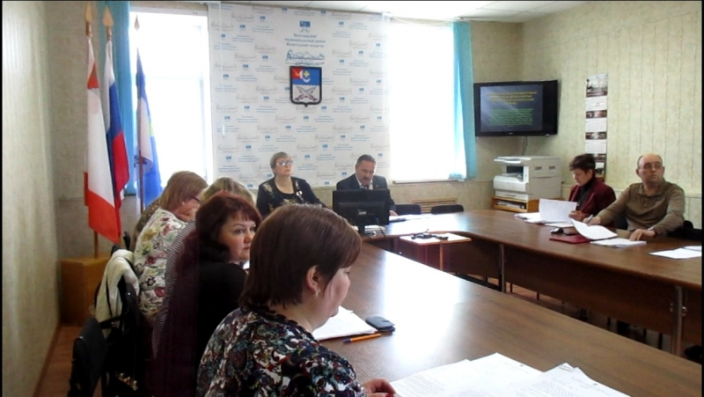
Состав представительного органа

Slide 3
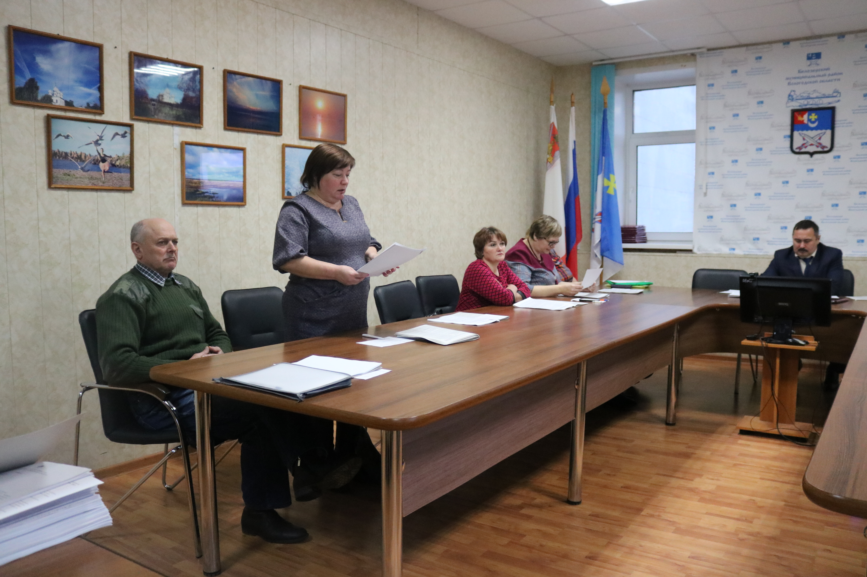
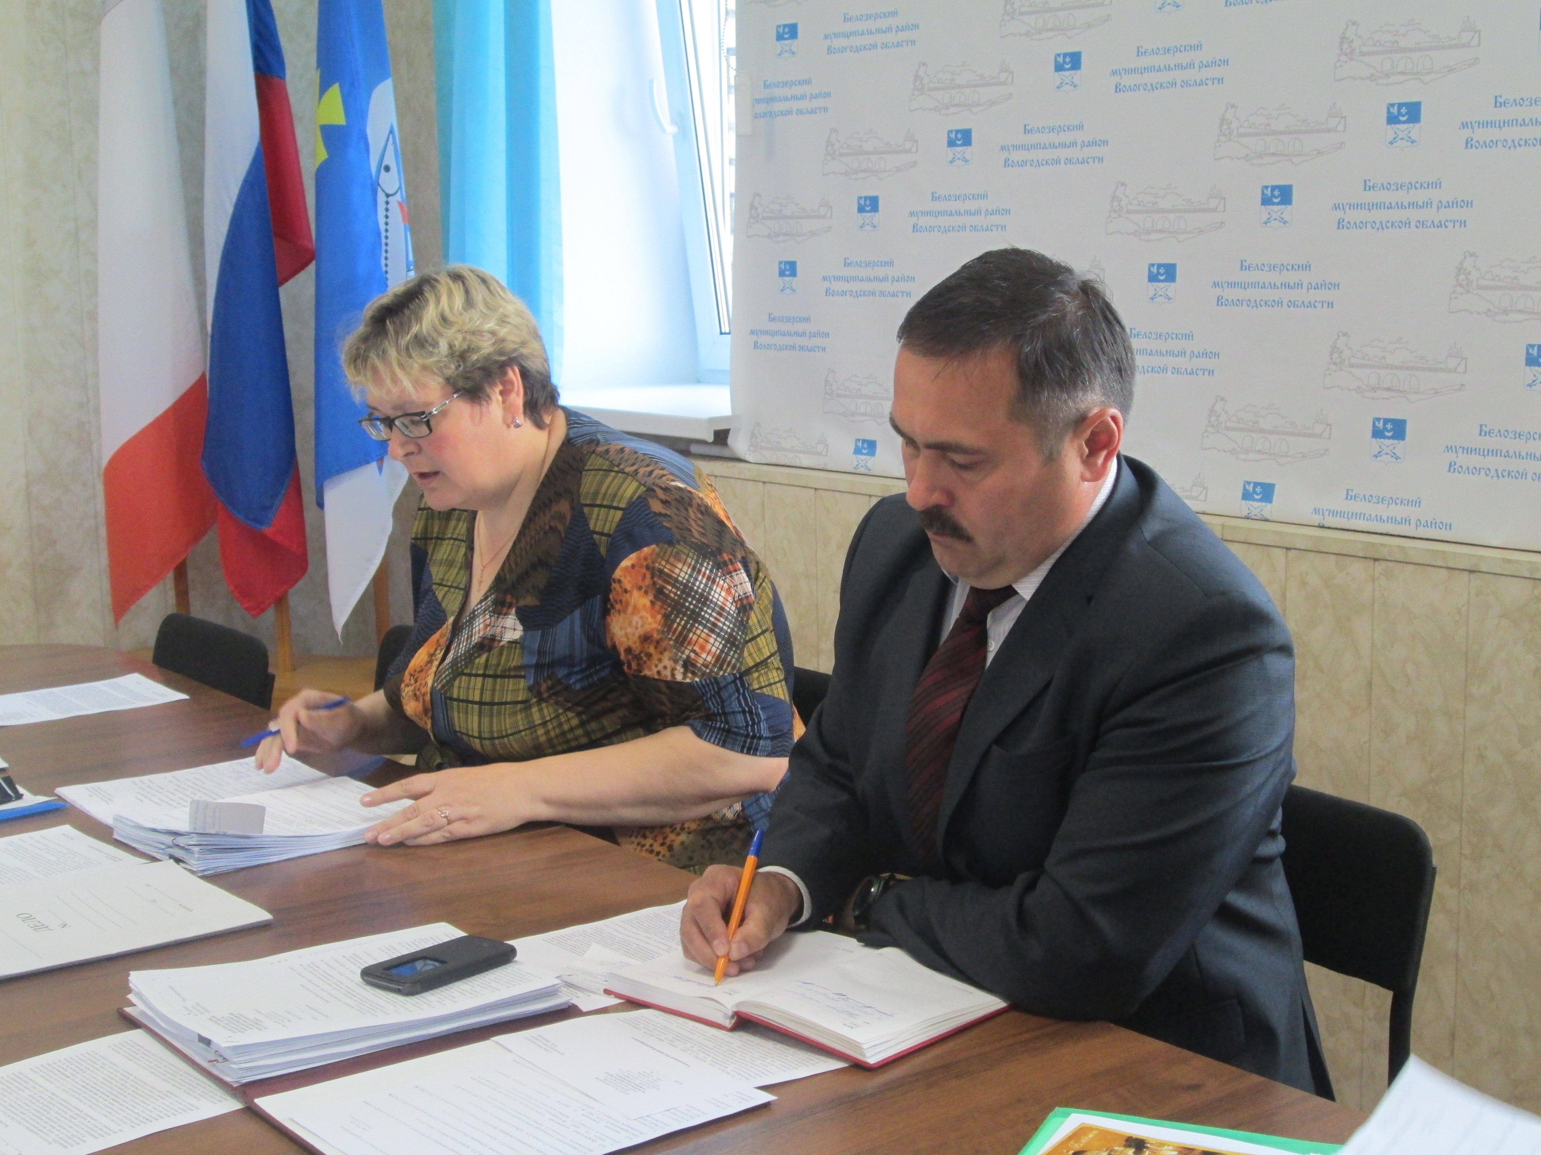

Slide 4
Деятельность Представительного Собрания в 2020 году осуществлялась на плановой основе и была нацелена на принятие необходимых муниципальных правовых актов по формированию на территории благоприятной инвестиционной среды, развития социальной сферы.
Один из основных документов, регулирующих деятельность представительного органа – Регламент Представительного Собрания района. Главными формами работы представительного органа были заседания Представительного Собрания и депутатских комиссий, работа депутатов в избирательных округах, участие в работе Законодательного Собрания области, изучение опыта работы муниципальных образований области.
Планирование работы депутатов:
- План нормотворческой деятельности на 2020 год
-План работы Представительного Собрания района на 2020 год
-План заседаний Представительного Собрания района (с повестками и датой проведения)
-Планы работы депутатов в своих избирательных участках на 2020 год

Slide 5
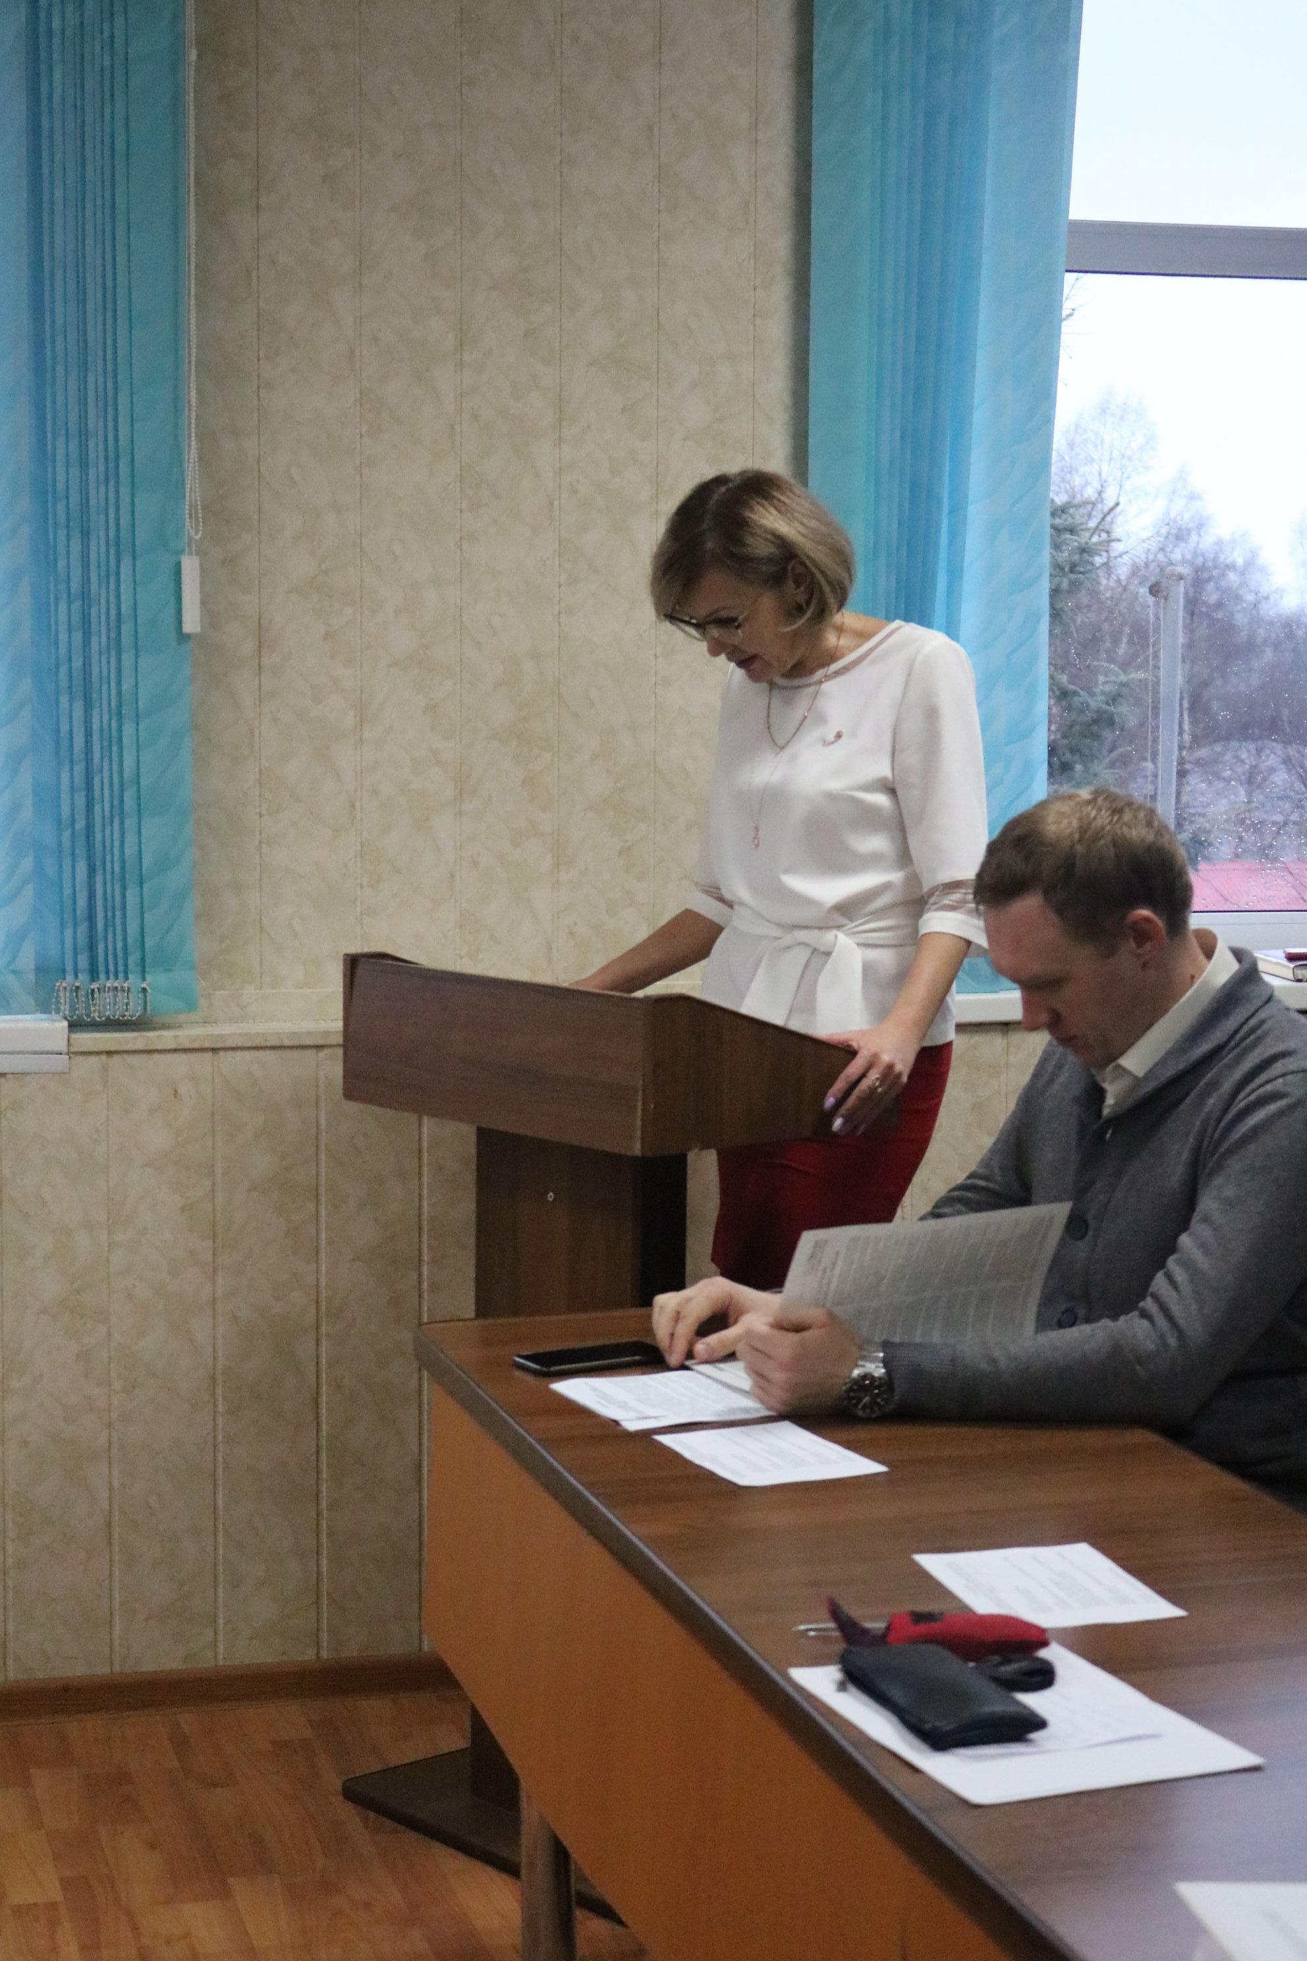

Slide 6
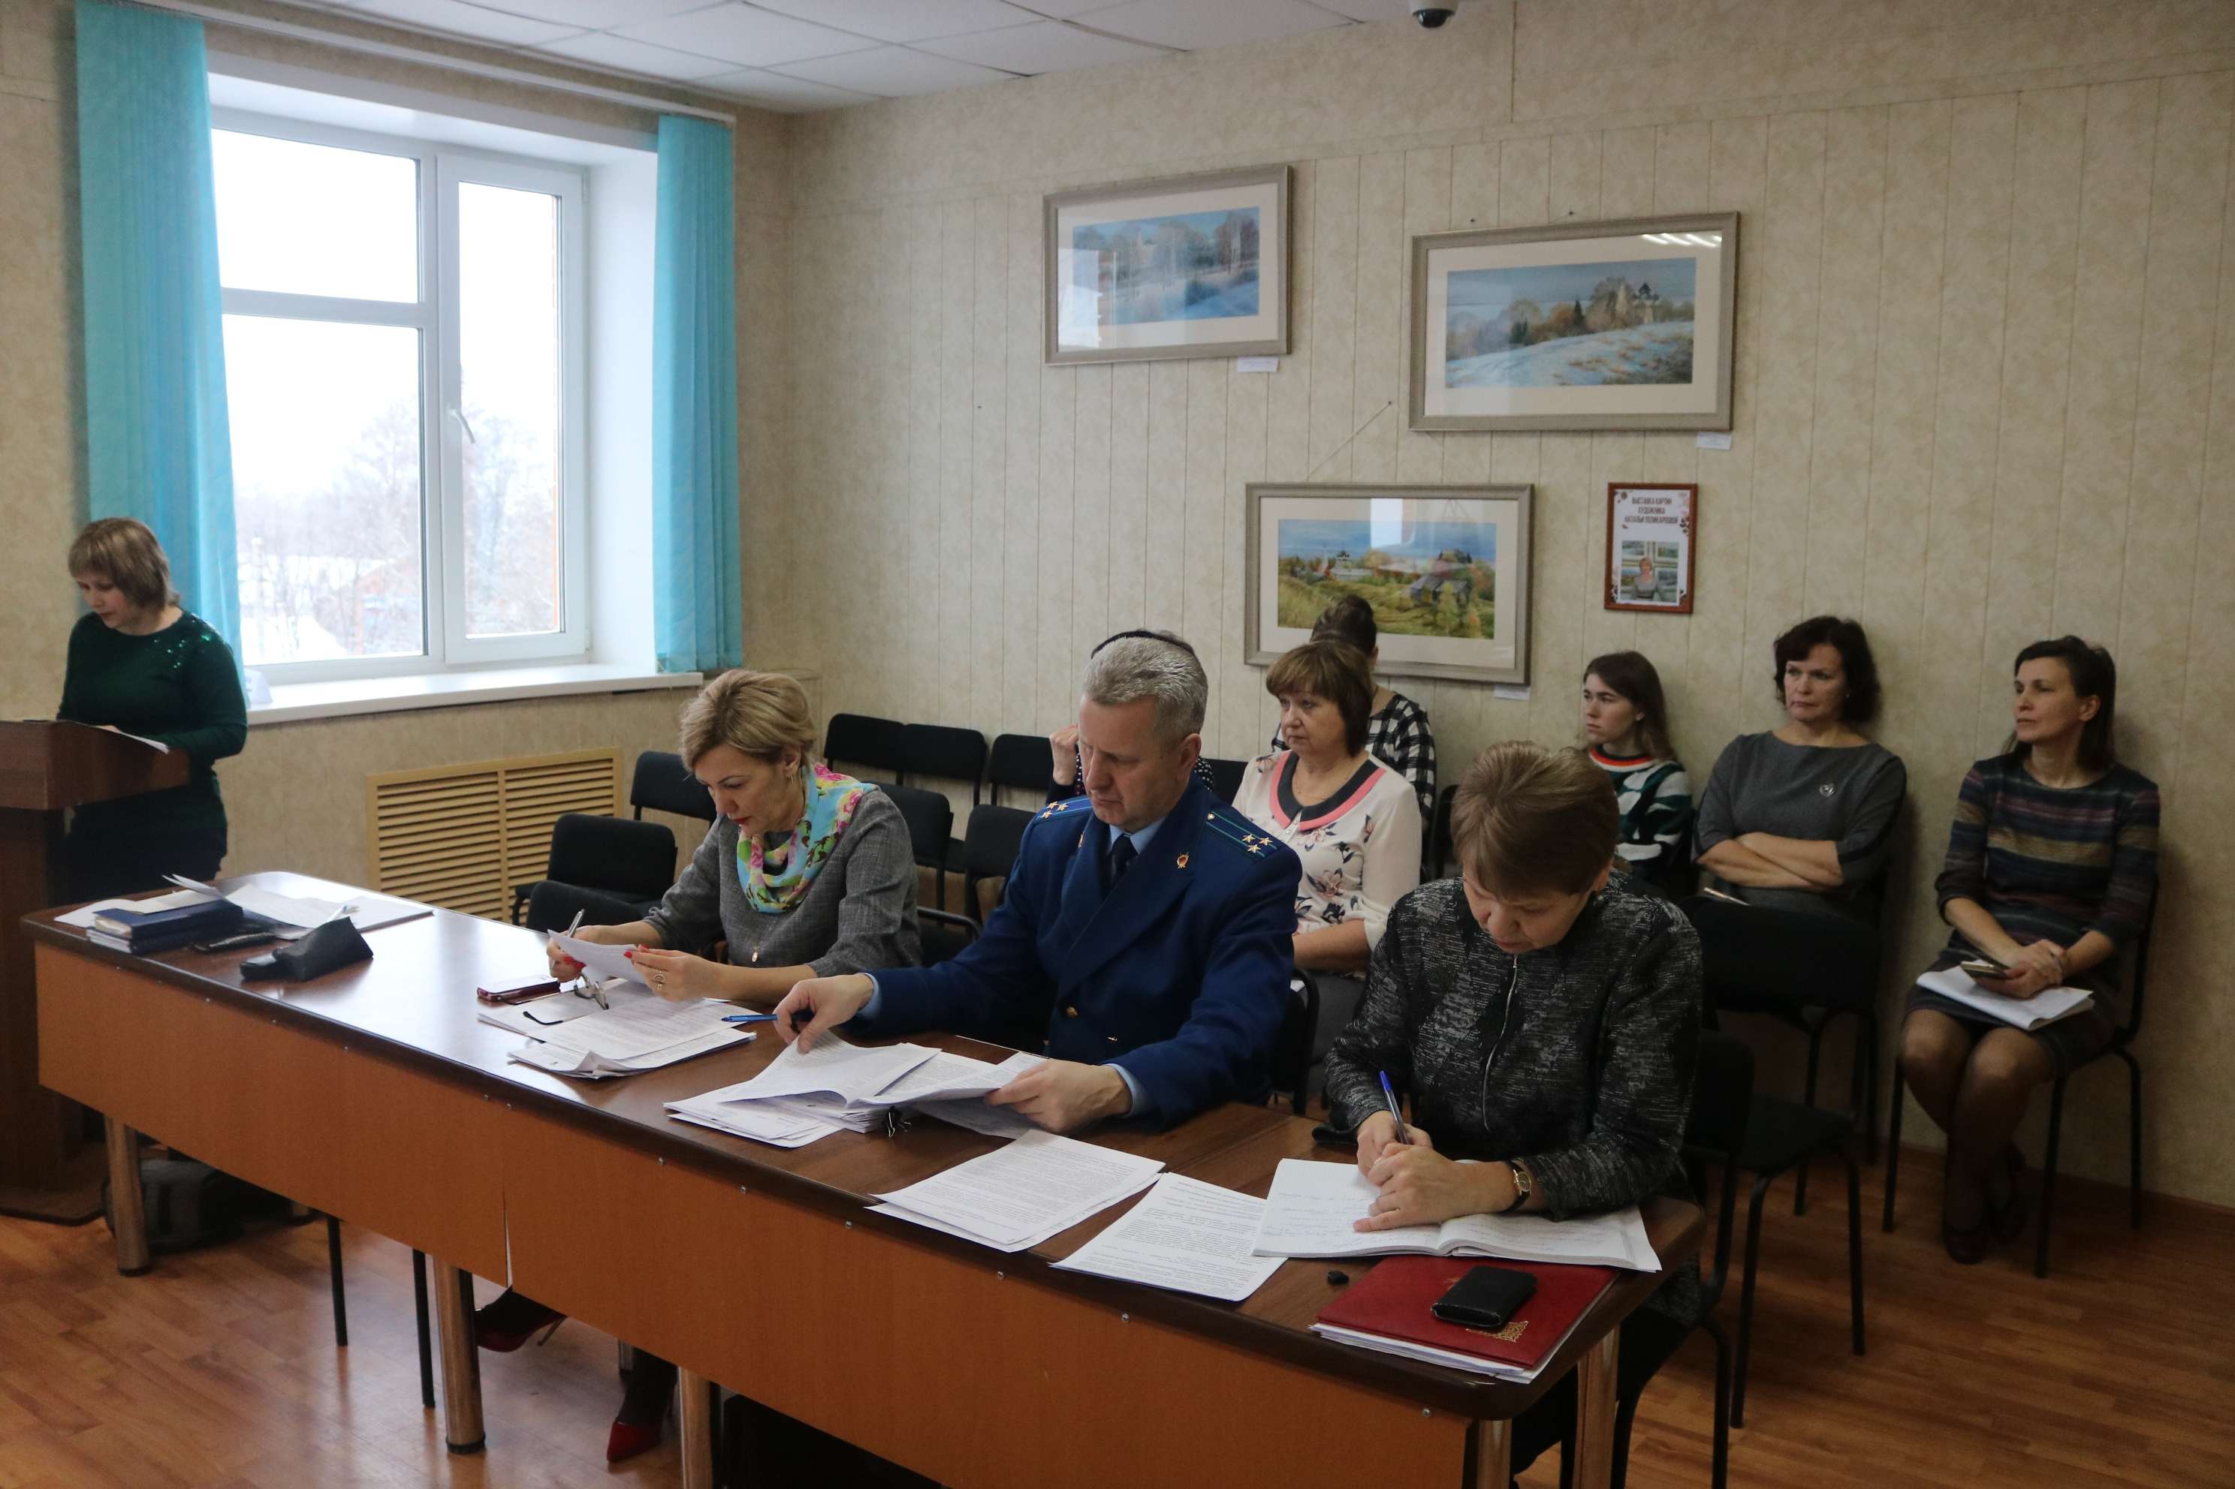

Slide 7
Информация о количестве решений, принятых представительным органом в 2018
1.Количество заседаний представительного органа-15
2.Количество принятых решений -93
3.Обеспечение бюджетного процесса (утверждение районного бюджета, отчета об исполнении бюджета, корректировка и контроль по исполнению бюджета района) -10
КСК (отчет) - 1
4.Об утверждении Порядка учета предложений по проекту решения Представительного Собрания района о внесении изменений и дополнений в Устав Белозерского муниципального района и участия граждан в его обсуждении, внесению изменений и дополнений в Устав района-2
5.О назначении публичных слушаний-3
6.Установление, изменение и отмена местных налогов и сборов-2
7.По регулированию земельных отношений-0
8.По управлению и распоряжению муниципальной собственностью-1
9.Обращения:
- к ЗСО и представительным органам других муниципальных районов области -0
- о поддержке обращений представительных органов-3
10.Награждение Почетной грамотой Представительного Собрания района-32
11.О порядке организации и осуществления муниципального контроля- 0
12.О признании утратившим силу некоторых решений-3
13.О приостановлении действия решений-4
14.По предложениям прокуратуры-5
15.О внесении изменений и дополнений в действующие основные НПА -15
16.Принято новых решений сроком действия до 1 года и более -8
17.По структуре администрации района-1
18.Об уполномоченном органе-1
19.Дополнительная социальная защита граждан-1
29.О передаче части полномочий-1

Slide 9
Деятельность представительного органа в 2020 году осуществлялась в конструктивном сотрудничестве с Администрацией района, органами местного самоуправления городского и сельских поселений, с руководителями предприятий, учреждений и основана на взаимопонимании, достижении конкретной цели - развития района и улучшение качества жизни жителей. Благодаря этому общественно-политическая ситуация в районе остается стабильной и это положительно сказывается на социально-экономическом развитии района. Важное место в работе представительного органа занимает взаимодействие с Законодательным Собранием, Правительством области, Ассоциацией муниципальных образований области, представительными органами муниципальных образований области. В прошедшем году взаимодействие проходило в формате видеоконференций.
В 2021 году необходимо активизировать работу с Общественным Советом района (новый состав будет избран в 2021 г.) и Молодежным парламентом района.

Slide 10
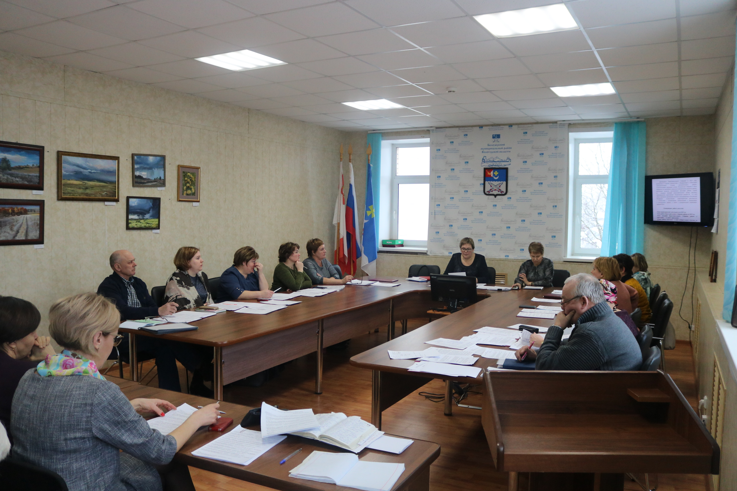

Slide 11
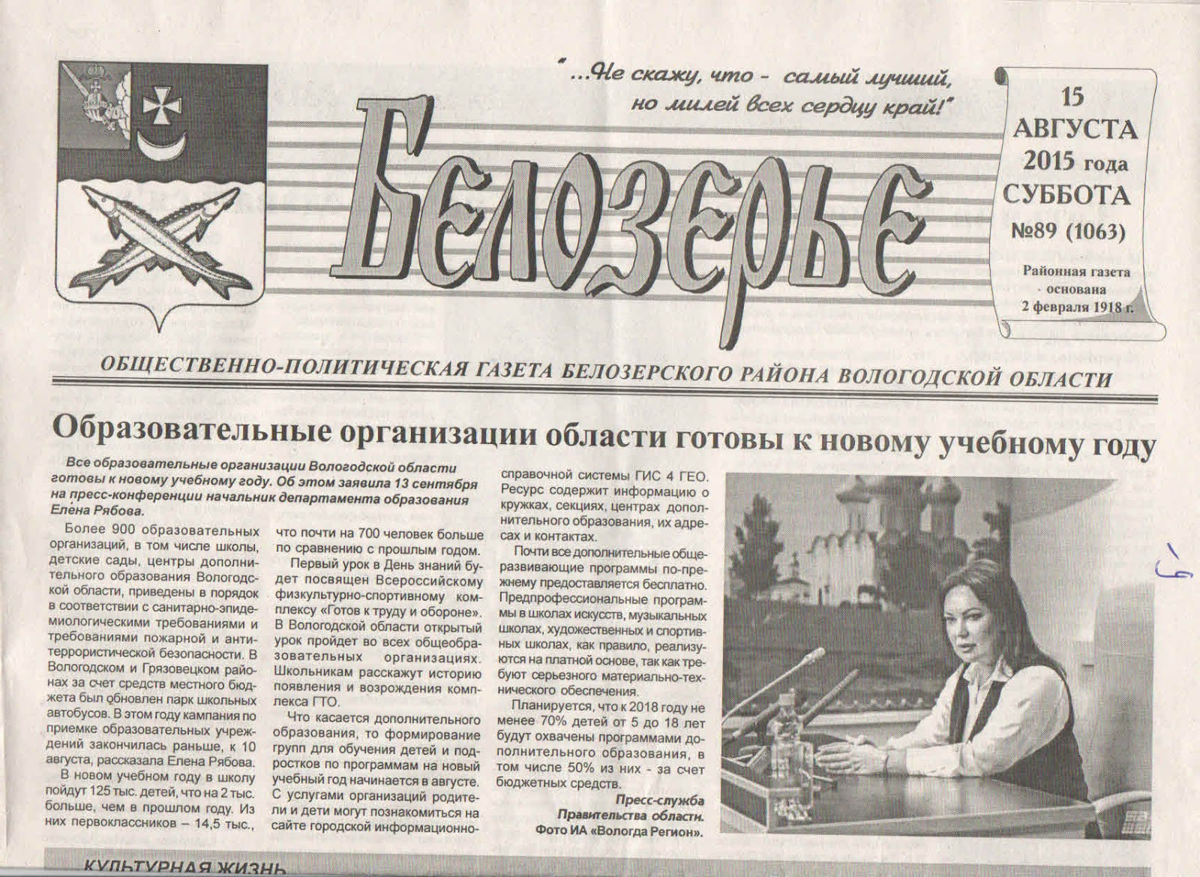
Доступ к информации о деятельности Собрания депутатов, взаимодействие со средствами массовой информации.
Информация о деятельности представительного органа осуществляется путём размещения информационных материалов в электронных и печатных средствах массовой информации (в качестве официального источника опубликования муниципальных правовых актов, определено периодическое печатное издание «Официальный вестник» - приложение к газете «Белозерье»), путём размещения на официальном сайте района в информационно-телекоммуникационной сети «Интернет», личных встреч депутатов с населением и в иных формах, не противоречащих действующему законодательству.

Slide 12
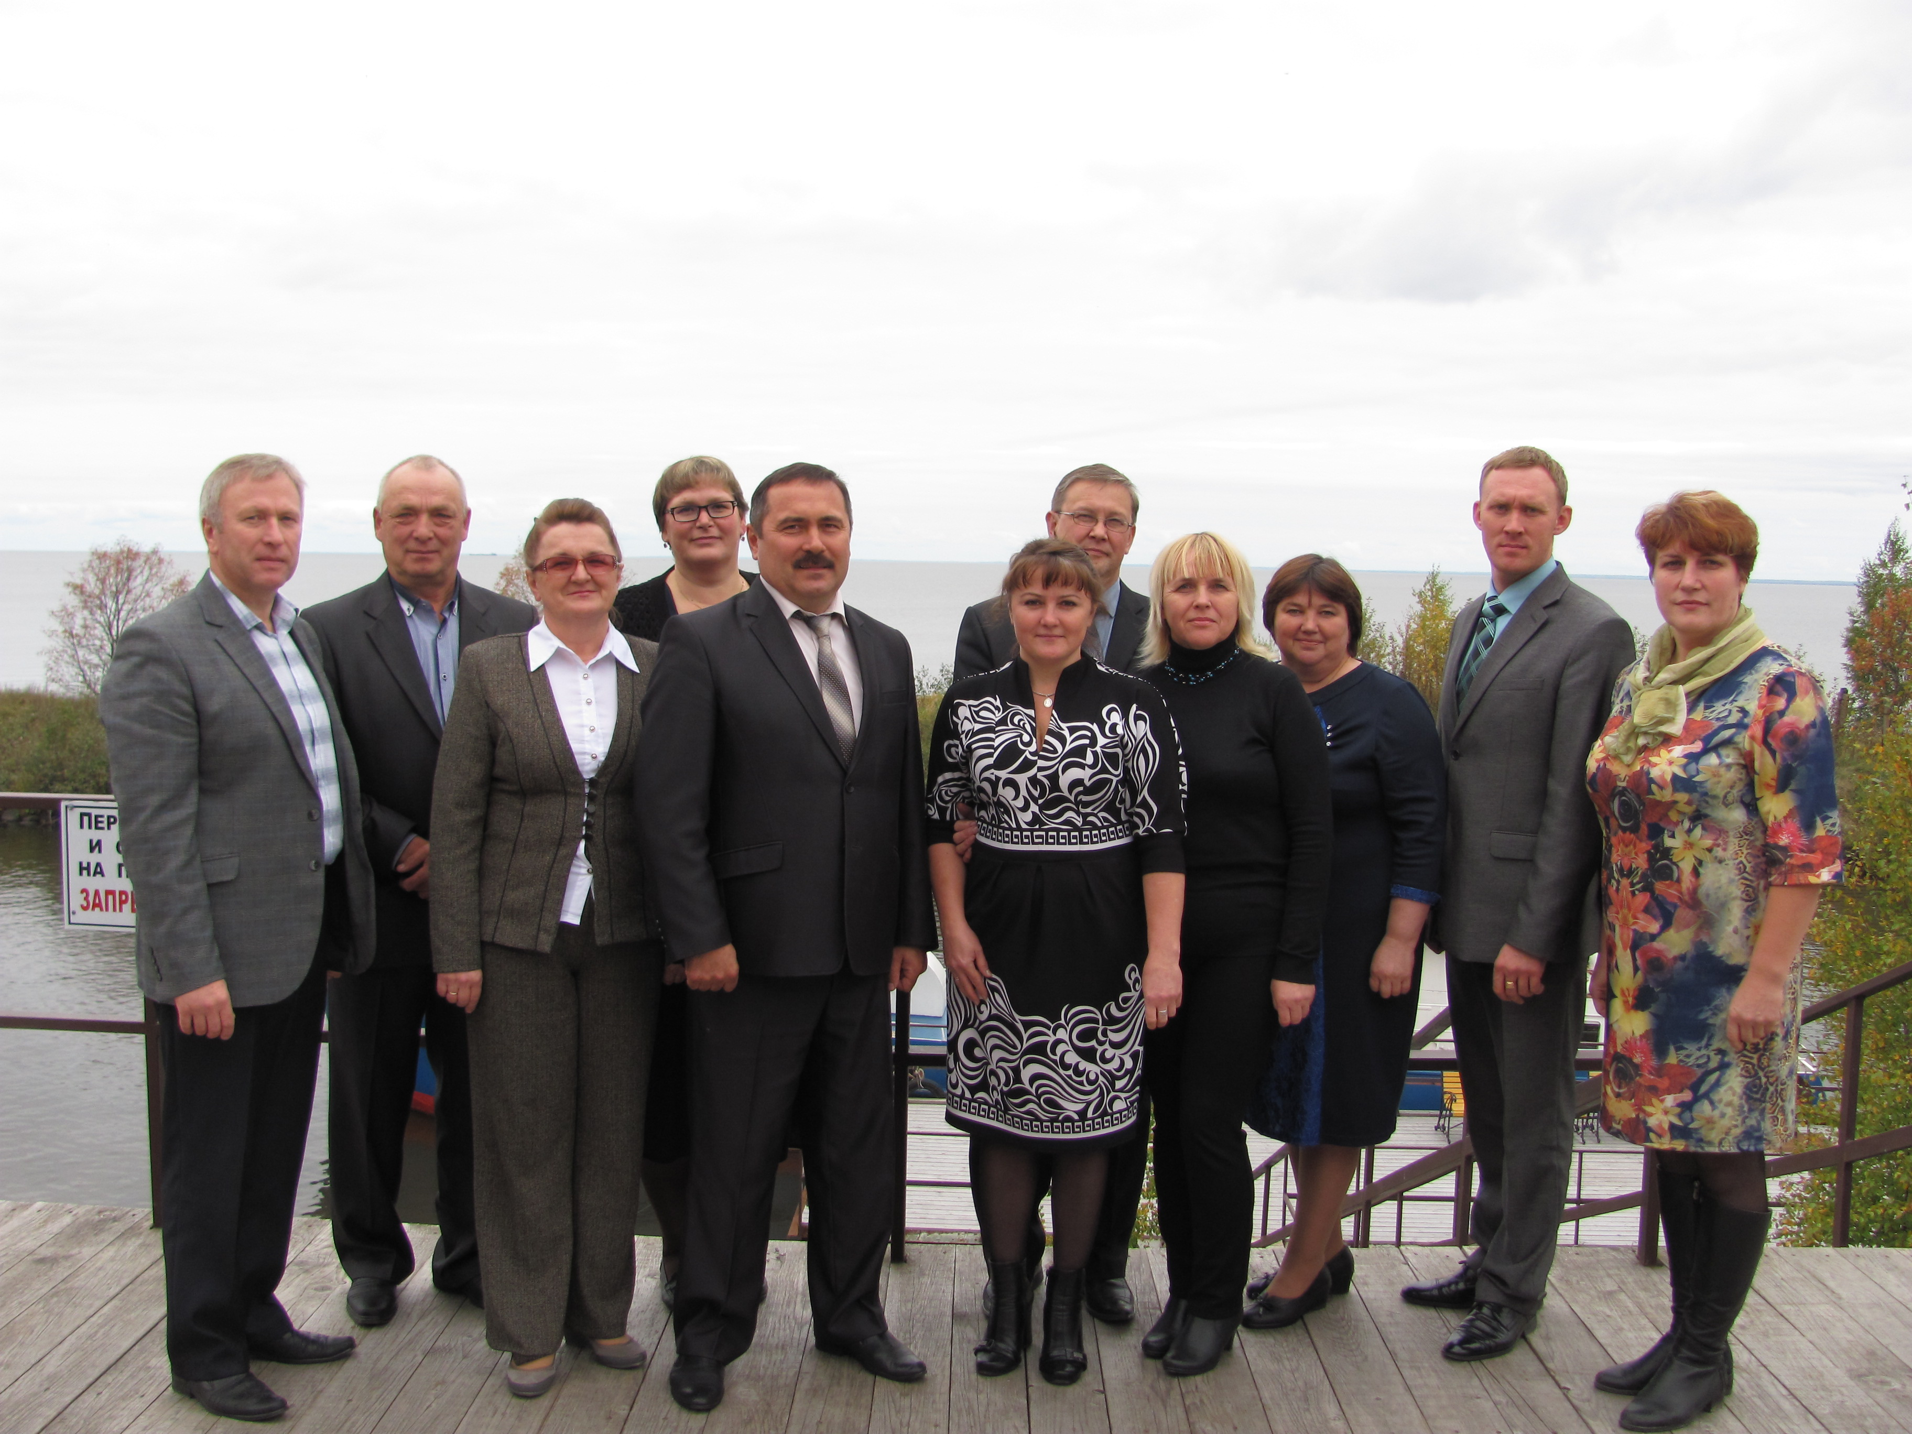
В целом, подводя итоги 2020 года, следует отметить, что, несмотря, на введенные карантинные мероприятия депутатский корпус поставленные задачи выполнил, полномочия по решению вопросов местного самоуправления реализовал.
В 2021 году депутатский корпус с высокой степенью ответственности продолжит свою работу и единой командой направит силы и возможности на улучшение социально-экономической ситуации муниципального образования.
Спасибо за внимание!

